Slide 1
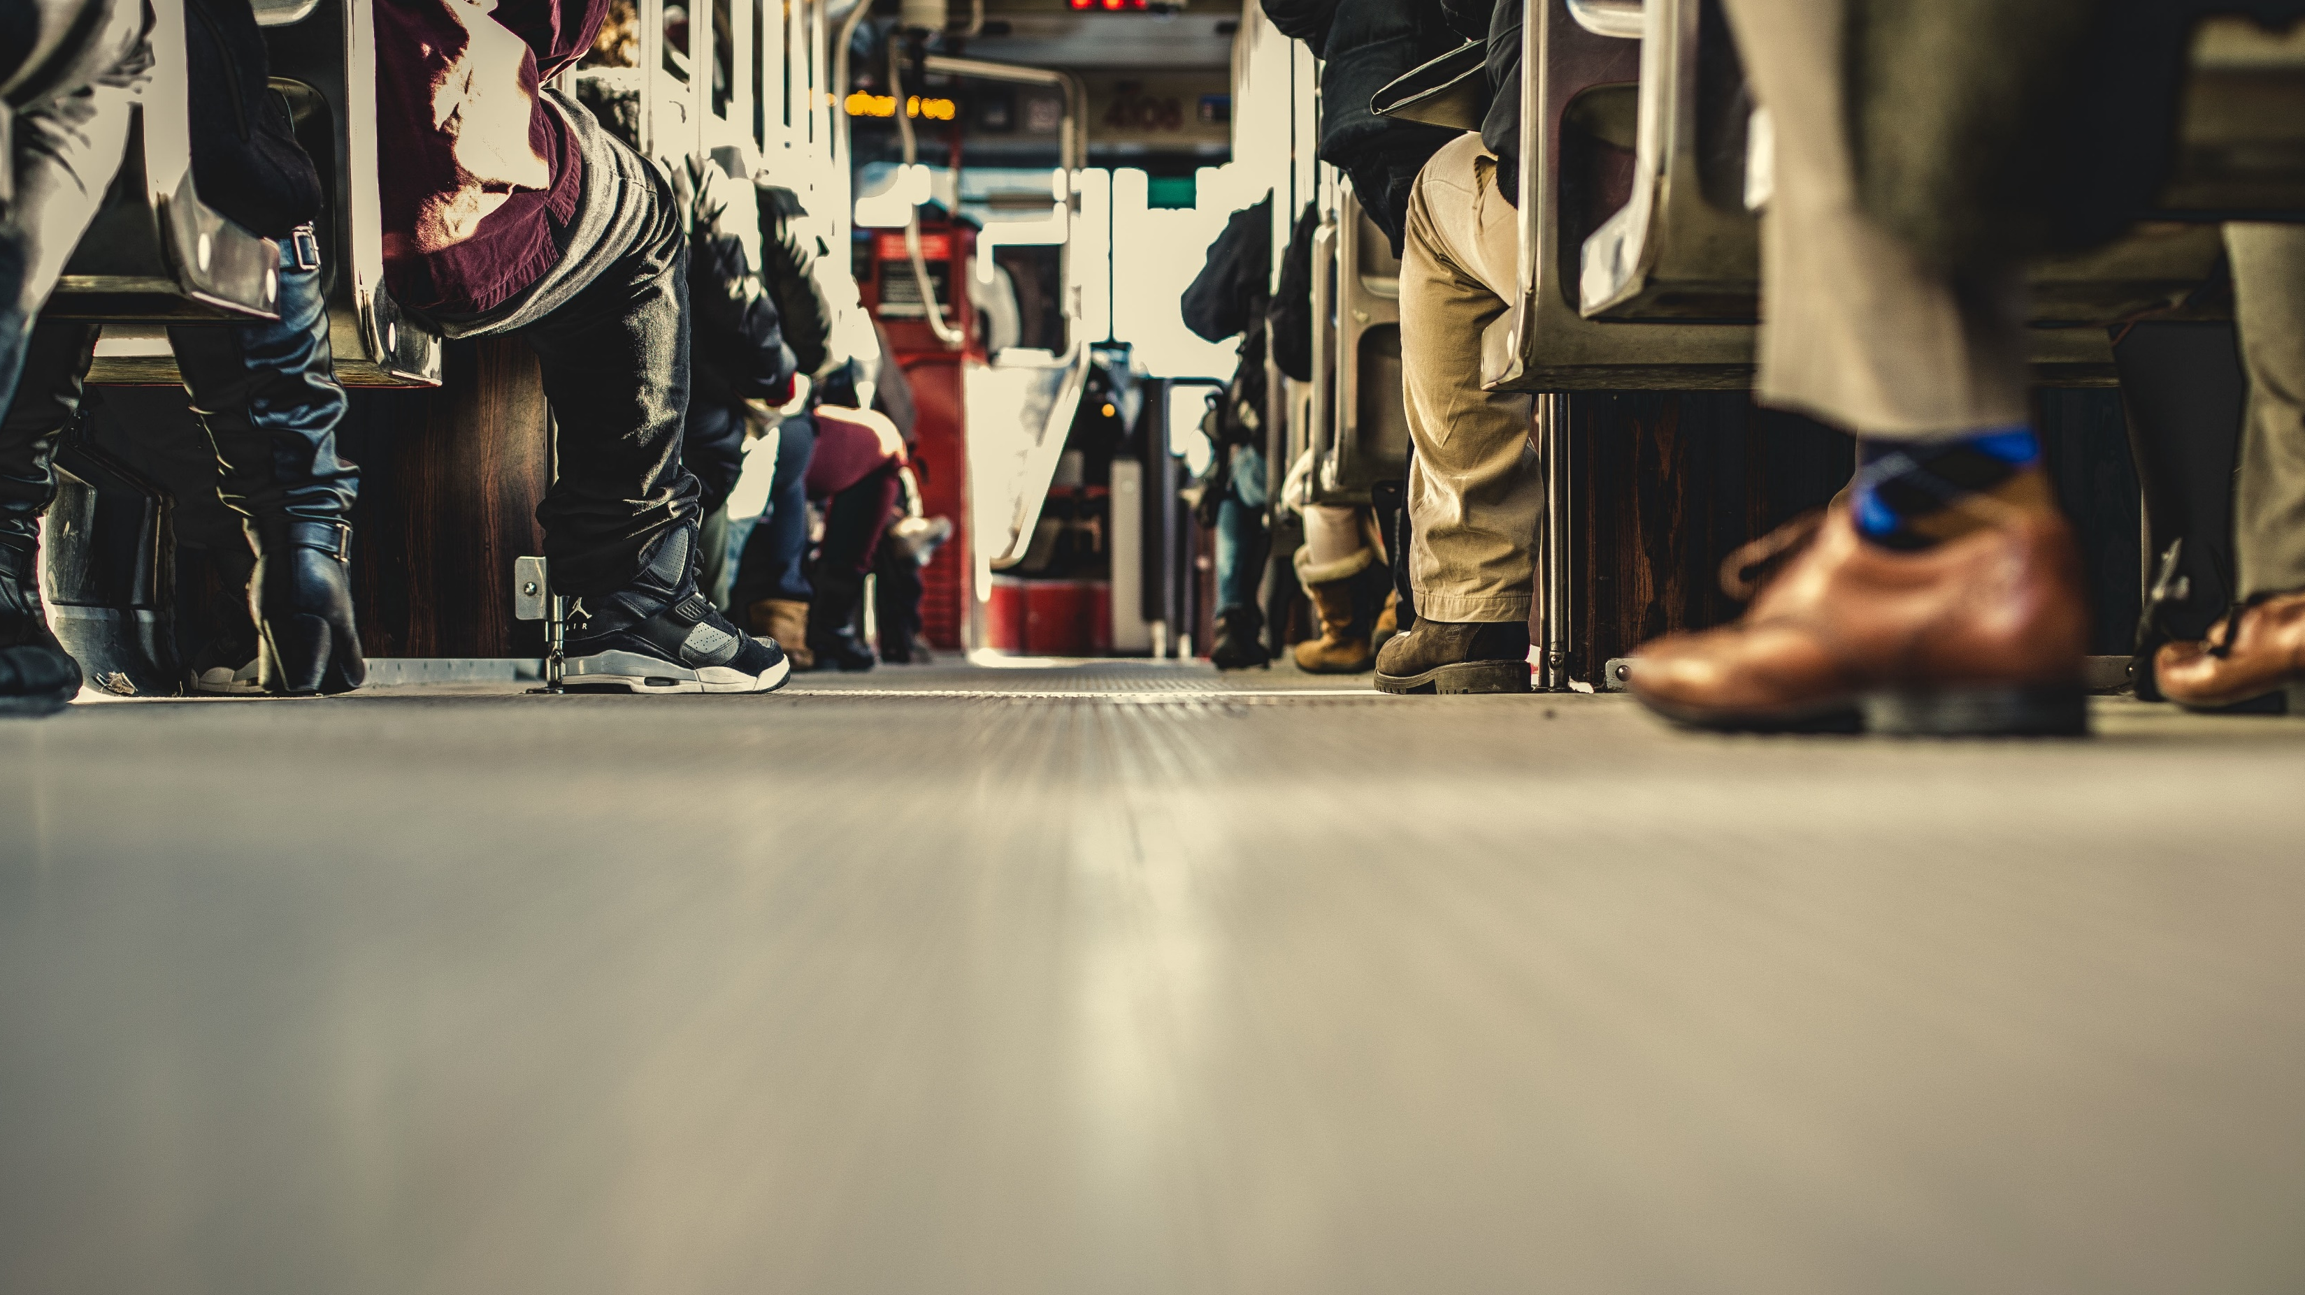
1 Tim 6:13-16
Voor die aangesig van God wat lewe gee

Slide 2
1 Tim 6:13-16 (AFR53)
¹³Ek gebied jou voor die aangesig van God wat aan alle dinge die lewe gee, en van Christus Jesus wat voor Pontius Pilatus die goeie belydenis betuig het, ¹⁴ dat jy die gebod onbevlek, onberispelik bewaar tot by die verskyning van onse Here Jesus Christus
Caption

Slide 3
1 Tim 6:13-16 (AFR53)
¹⁵wat op sy eie tyd vertoon sal word deur die salige en enigste Heerser, die Koning van die konings en Here van die here, ¹⁶ wat alleen onsterflikheid besit en ’n ontoeganklike lig bewoon, wat geen mens gesien het of kan sien nie, aan wie toekom eer en ewige krag. Amen.
Caption

Slide 4
1 Tim 6:13-14 (AFR53)
¹³Ek gebied jou voor die aangesig van God wat aan alle dinge die lewe gee, en van Christus Jesus wat voor Pontius Pilatus die goeie belydenis betuig het, ¹⁴ dat jy die gebod onbevlek, onberispelik bewaar tot by die verskyning van onse Here Jesus Christus
Caption

Slide 5
1 Tim 6:15-16 (AFR53)
¹⁵wat op sy eie tyd vertoon sal word deur die salige en enigste Heerser, die Koning van die konings en Here van die here, ¹⁶ wat alleen onsterflikheid besit en ’n ontoeganklike lig bewoon, wat geen mens gesien het of kan sien nie, aan wie toekom eer en ewige krag. Amen.
Caption

Slide 6
1 Tim 6:15-16 (AFR53)
¹⁵wat op sy eie tyd vertoon sal word deur die salige en enigste Heerser, die Koning van die konings en Here van die here, ¹⁶ wat alleen onsterflikheid besit en ’n ontoeganklike lig bewoon, wat geen mens gesien het of kan sien nie, aan wie toekom eer en ewige krag. Amen.
Caption

Slide 7
1 Tim 6:13 (AFR53)
¹³Ek gebied jou voor die aangesig van God wat aan alle dinge die lewe gee, en van Christus Jesus wat voor Pontius Pilatus die goeie belydenis betuig het,
Caption

Slide 8
“what comes into our minds when we think about God is the most important thing about us.”
“The heaviest obligation lying upon the Christian Church today is to purify and elevate her concept of God until it is once more worth of Him”
Caption

Slide 9
Jesaja 40:10-18 (AFR53)
¹⁰Kyk, die Here Here sal kom as ’n Sterke, en sy arm sal heers; kyk, sy loon is by Hom, en sy beloning is voor sy aangesig.¹²WIE het die waters met die holte van sy hand afgemeet, en van die hemele met ’n span die maat geneem, en in ’n drieling die stof van die aarde opgevang, en die berge geweeg met ’n weegtoestel en die heuwels met ’n weegskaal?
Caption

Slide 10
Jesaja 40:10-18 (AFR53)
¹³Wie het die Gees van die Here bestier en as sy raadsman Hom onderrig?¹⁴Met wie het Hy raad gehou, dat dié Hom verstand sou gee en Hom sou leer aangaande die pad van die reg, en Hom kennis sou leer en Hom bekend maak die weg van volledige insig?¹⁵Kyk, die nasies is soos ’n druppel aan die emmer, en soos ’n stoffie aan die weegskaal word hulle gereken.
Caption

Slide 11
Jesaja 40:10-18 (AFR53)
Kyk, Hy hef die eilande op soos ’n stoffie!¹⁶En die Líbanon is nie genoeg as brandhout en sy wild nie genoeg as brandoffer nie.¹⁷Al die nasies is voor Hom soos niks; as niks en nietigheid word hulle by Hom gereken.¹⁸By wie wil julle God dan vergelyk? Of watter gelykenis naas Hom stel?
Caption

Slide 12
Jesaja 40:11 (AFR53)
¹¹Hy sal sy kudde laat wei soos ’n herder; Hy sal die lammers in sy arm vergader en aan sy bors dra; die lammerooie sal Hy saggies lei.
Caption

Slide 13
Voor die aangesig van God
wat lewe gee
Waaraan dink jy as jy aan God dink?
Waar kom jou idea van God vandaan?
Caption

